Slide 1
Geant4几何构建

Slide 2
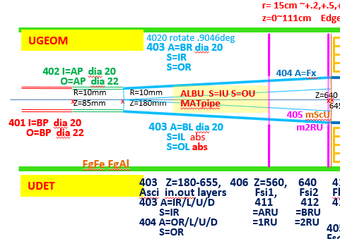
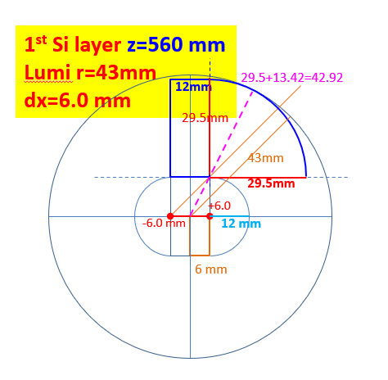
参考PPT结构图与G3代码
内层beampipe：直径20mm,厚度0.5mm,半长度：8.5/2cm，材料：Be， z轴正负方向各一个
外层beampipe：直径22mm,厚度0.35mm,半长度：8.5/2cm，材料：Be，z轴正负方向各一个
内层al束流管：直径：20mm, 厚度0.5mm,半长度（18.-8.5）/2，材料：Al，Zc = Kz* (8.5+(18.-8.5)/2)，正负方向各一个
外层al束流管：直径：22mm,厚度0.35mm,半长度（18.-8.5）/2， 材料：Al，Zc = Kz* (8.5+(18.-8.5)/2)，正负方向各一个
左右铝半圆管： Rmin =10mm, Rmax=10mm +1.mm 半长47.48/2，材料：Al，Xc = Kx* 0.375, Zc = Kz* 41.758phi1 = 90.(Kx=-1) 270.(Kx=+1), phi2 = 270.(phi1) 450.(phi2) ，kz=-1，IROTL,kz=+1,IROTR

Slide 3
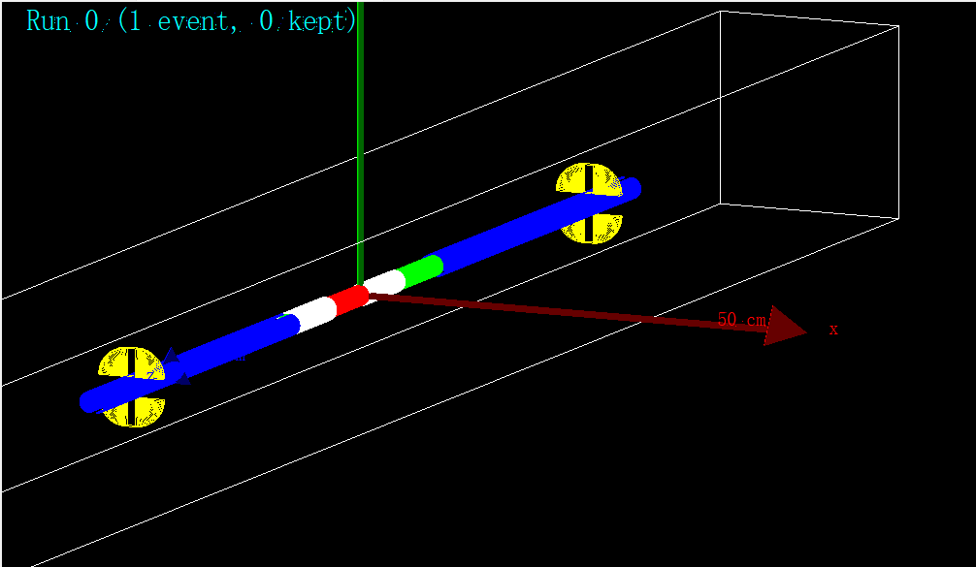
G4效果
红色为第一段内层Be管
绿色为第二段内层Al管
蓝色为跑道形管
黄色为硅片
白色为Be管和Al管的外层管（图中左右各隐藏显示了一个外层管）

